Slide 1
Spring MVC

Slide 2
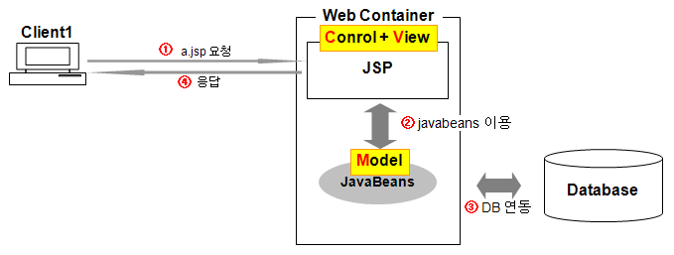
Web 개발 모델(1)
Model 1 아키텍처
  브라우저에서 JSP 요청
  컨테이너는 브라우저가 요청한 JSP를 찾아서 실행. 이때 Model에 해당하는 Java Bean을 이용하여 DB 연동
  JSP는 DB에서 추출된 데이터를 이용해 화면 생성

Slide 3
Web 개발 모델(2)
Model 1 아키텍처 - 이어서
  장점
    응용프로그램의 변경이 있을 때 하나의 파일만 변경하면 된다.
    간단하고 빠르게 프로그램을 작성할 수 있다.
    클라이언트의 요청과 자원의 상태에 따라 쉽게 동적인 내용을 생성할 수 있다.
  단점
    HTML과 자바 코드가 혼합되어있기 때문에 디버깅과 유지에 많은 어려움이 존재한다.
    엔터프라이즈 컴퓨팅환경에서 엔터프라이즈 리소스에 접근하는 경우 확장성이 떨어진다.
    JSP 페이지가 클라이언트의 요청을 처리하고 클라이언트에 응답을 하는 작업을 모두
    수행하기 때문에 작은 변화에 많은 부분을 수정해야 한다.
    데이터 접근은 JavaBeans에 의해 처리되어 비즈니스 로직과 프레젠테이션이 분리되지만 유연성이 떨어진다.

Slide 4
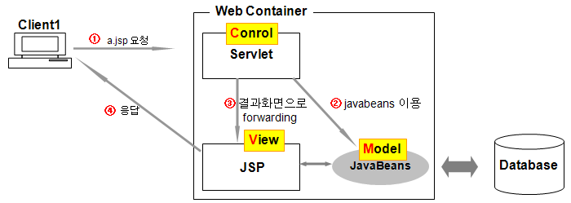
Web 개발 모델(3)
Model2
  Model2 수행 구조
    브라우저에서 Web Container에 특정 작업을 요청하면 Web Container에서는 Controller에 해당하는 Servlet이 요청을 받아들인다.
    Database 연동을 위해 Controller는 JavaBeans를 이용한다.
    Database로부터 추출한 Data를 View에 보내면 JSP는 데이터에 적절히 화면정보를 추가한다.
    데이터에 화면정보가 적절히 추가되어 브라우저에 응답 화면이 전송된다.

Slide 5
Web 개발 모델(4)
Model2 - 이어서
  장점
    디자이너와 프로그래머가 작업을 병행할 수 있어 개발 기간이 단축된다.
    로직을 담당하는 프로그래머는 JavaBeans 생성에만 집중할 수 있고, 반대로 디자이너는 프리젠테이션에만 집중할 수 있으므로 전문성이 향상된다
    로직과 프리젠테이션의 분리로 인해 수정이 용이하다.
  단점
    Model2 는 기능별로 여러 파일이 생성되므로 복잡성이 높아질 수 있다.
    Model1에 익숙한 개발자들은 Model2 구조 파악에 어려움을 느낀다.

Slide 6
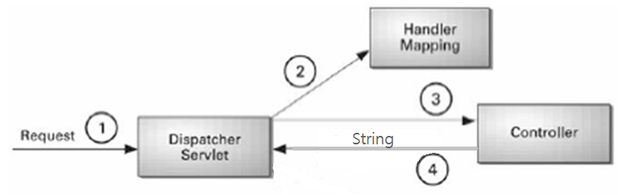
Web 개발 모델(5)
MVC에 적용된 디자인 패턴
  Struts, Spring MVC 등은 대부분 유사한 구조를 가지고 있음.
  이에 적용된 디자인 패턴
    Front Controller Pattern
    Command Pattern

Slide 7
Web 개발 모델(6)
Front Controller 패턴
  이전 Model2는 요청이 많을 경우 다수의 서블릿이 작성됨.
    전체 애플리케이션이 통합관리되지 못함.
  하나의 서블릿이 요청 URL을 분석하여 요청의 종류를 알아낸 후 적절한 Controller의 메서드를 호출하여 로직을 처리하게 함.
DispatcherServlet.java
package com.multicampus.view.controller; public class DispatcherServlet extends HttpServlet { protected void doGet(HttpServletRequest request, HttpServletResponse response) throws ServletException, IOException { //1. URL을 분석하여 요청의 종류를 알아낸다. //2. 요청 Path에 따라 적절한 Controller를 찾아서 메소드를 실행한다. //3. 적절한 화면으로 이동한다. } protected void doPost(HttpServletRequest request, HttpServletResponse response) throws ServletException, IOException { request.setCharacterEncoding("euc-kr"); doGet(request, response); } }

Slide 8
Web 개발 모델(7)
Front Controller 패턴 - 이어서
  앞에서 작성한 Servlet을 web.xml 에 등록함.
web.xml
<?xml version="1.0" encoding="UTF-8"?> <web-app ...> <servlet> <servlet-name>action</servlet-name> <servlet-class> com.multicampus.view.controller.DispatcherServlet </servlet-class> </servlet> <servlet-mapping> <servlet-name>action</servlet-name> <url-pattern>*.do</url-pattern> </servlet-mapping> <welcome-file-list> <welcome-file>index.jsp</welcome-file> </welcome-file-list> </web-app>

Slide 9
Web 개발 모델(8)
Command 패턴
  특정 명령을 나타내는 클래스의 인스턴스로 표현
  Framework에서 Command 클래스 인스턴스들은 하나의 명령으로 다루어짐. --> 집합으로 관리 가능
Controller.java
package com.multicampus.view.controller; public interface Controller { public String handleRequest(HttpServletRequest request, HttpServletResponse response) throws Exception; }
LoginController.java
package com.multicampus.view.system.controller; public class LoginController implements Controller { public String handleRequest(HttpServletRequest request, HttpServletResponse response) throws Exception { //1. 사용자 입력정보 추출 //2. DB 연동 //3. 적절한 화면 URL정보 리턴 } }

Slide 10
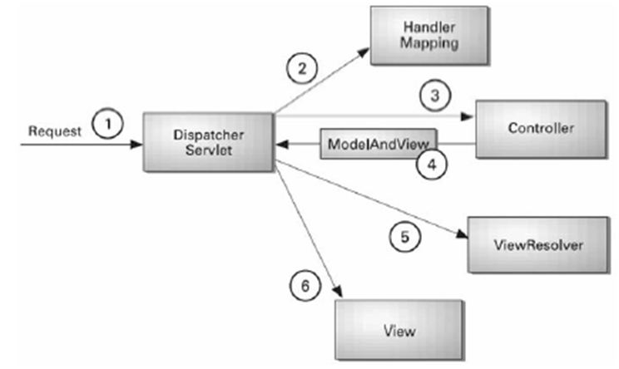
Spring MVC 개요(1)
Spring MVC 개요
  MVC 아키텍처로 웹 애플리케이션을 개발할 수 있음
  유효성 검증, 에러 처리 지원
  Model 객체 지원
처리 흐름

Slide 11
Spring MVC 개요(2)
Spring MVC 구성 요소
구성 요소 | 설명
DspatcherServlet | 클라이언트의 요청을 전달받는다. Controller에게 클라이언트의 요청을 전달하고, Controller가 리턴한 결과값을 View에 전달하여 알맞은 응답을 생성하도록 한다.
HandlerMapping | 클라이언트의 요청 URL을 어떤 Controller가 처리할지를 결정한다.
Controller | 클라이언트의 요청을 처리한 뒤, 그 결과를 DispatcherServlet에 알려준다. Struts Framework의 Action과 동일한 역할을 수행한다.
ViewResolver | Command 객체의 처리 결과를 보여줄 View를 결정한다.
View | Command 객체의 처리 결과를 보여줄 응답을 생성한다.

Slide 12
Spring MVC 개요(3)
MVC Framework 직접 구현
  Spring MVC를 이용하기에 앞서 동일한 구조로 직접 구현하여 동작 원리를 이해하도록 함.
  Front Controller 구현 및 등록
DispatcherServlet.java
public class DispatcherServlet extends HttpServlet { protected void doGet(HttpServletRequest request, HttpServletResponse response) throws ServletException, IOException { //1. 브라우저에서 전송된 요청의 종류를 알아낸다. String uri = request.getRequestURI(); String path = uri.substring(8); //2. 요청 path에 따라 적절한 Controller를 찾아서 메소드를 실행한다. HandlerMapping mappings = new HandlerMapping(); Controller controller = mappings.getController(path); String viewPage = "index.jsp"; try { viewPage = controller.handleRequest(request, response); } catch (Exception e) { e.printStackTrace(); }

Slide 13
Spring MVC 개요(4)
MVC Framework 직접 구현 - 이어서
  Front Controller 구현 및 등록 - 이어서
DispatcherServlet.java
(이전 슬라이드에 이어서) //3. 적절한 화면으로 이동한다. response.sendRedirect(viewPage); } protected void doPost(HttpServletRequest request, HttpServletResponse response) throws ServletException, IOException { request.setCharacterEncoding("euc-kr"); doGet(request, response); } }

Slide 14
Spring MVC 개요(5)
MVC Framework 직접 구현 - 이어서
  Front Controller 구현 및 등록 - 이어서
    작성한 DispatcherServlet 클래스를 web.xml에 등록
web.xml
<?xml version="1.0" encoding="UTF-8"?> <web-app ...> <servlet> <servlet-name>action</servlet-name> <servlet-class> com.multicampus.view.controller.DispatcherServlet </servlet-class> </servlet> <servlet-mapping> <servlet-name>action</servlet-name> <url-pattern>*.do</url-pattern> </servlet-mapping> </web-app>

Slide 15
Spring MVC 개요(6)
MVC Framework 직접 구현 - 이어서
  Controller Interface 작성
  CreateController 클래스 작성
Controller.java
public interface Controller { public String handleRequest(HttpServletRequest request, HttpServletResponse response) throws Exception; }
GetBoardListController.java
public class GetBoardListController implements Controller { public String handleRequest(HttpServletRequest request, HttpServletResponse response) throws Exception { //1. 사용자 입력정보 추출 //2. DB 연동 BoardDAO dao = new BoardDAO(); ArrayList<BoardVO> boardList = dao.getBoardList(new BoardVO()); request.getSession().setAttribute("boardList", boardList); //3. 화면 정보 리턴 return "getBoardList.jsp"; } }

Slide 16
Spring MVC 개요(7)
MVC Framework 직접 구현 - 이어서
  HandlerMapping 클래스 구현
HandlerMapping.java
public class HandlerMapping { private HashMap<String, Controller> mappings; public HandlerMapping() { mappings = new HashMap<String, Controller>(); initConfig(); } private void initConfig() { // BOARD 관련 Controller 등록 mappings.put("/addBoard.sds", new AddBoardController()); mappings.put("/getBoardList.sds", new GetBoardListController()); } public Controller getController(String path) { return mappings.get(path); } }

Slide 17
Spring MVC 개요(8)
MVC Framework 직접 구현 - 이어서
  View 구현 : jsp
getBoardList.jsp
<html> …… <% ArrayList<BoardVO> boardList = (ArrayList<BoardVO>)session.getAttribute("boardList"); %> <body> …… <%for(BoardVO vo : boardList){ %> <tr> <td align="center" width="50"><%= vo.getSeq() %></td> <td align="left" width="300"> <a href="getBoard.do?seq=<%= vo.getSeq()%>"><%= vo.getTitle()%></a> </td> <td align="center" width="100"><%= board.getWriter() %></td> <td align="center" width="150"><%= board.getRegdate() %></td> <td align="center" width="100"><%= board.getCnt() %></td> </tr> <% } %> …… </body> </html>

Slide 18
Spring MVC 적용하기(1)
Spring MVC 처리 흐름

Slide 19
Spring MVC 적용하기(2)
Spring MVC 구현
  절차
    web.xml 파일에 DispatcherServlet 등록
    클라이언트의 요청에 대한 Controller 작성
    Spring 설정파일에 HandlerMapping, Controller, ViewResolver 등록
    JSP 작성
web.xml 파일 수정
  DispatcherServlet 등록
web.xml
<web-app ...> <display-name>SpringMVC</display-name> <servlet> <servlet-name>action</servlet-name> <servlet-class>org.springframework.web.servlet.DispatcherServlet</servlet-class> </servlet> <servlet-mapping> <servlet-name>action</servlet-name> <url-pattern>*.do</url-pattern> </servlet-mapping> </web-app>

Slide 20
Spring MVC 적용하기(3)
Spring MVC 설정 파일 등록
  DispatcherServlet 객체가 생성될 때 MVC 관련 설정파일을 로딩
    <init-param />을 생략하면 WEB-INF/[servlet-name]-servlet.xml 파일을 자동 로딩함. --> 아래 예제에서는 action-servlet.xml
web.xml
<?xml version="1.0" encoding="UTF-8"?> <web-app ...> <display-name>SpringMVC</display-name> <servlet> <servlet-name>action</servlet-name> <servlet-class> org.springframework.web.servlet.DispatcherServlet </servlet-class> <init-param> <param-name>contextConfigLocation</param-name> <param-value>/config/presentation/spring-mvc.xml</param-value> </init-param> </servlet> <servlet-mapping> <servlet-name>action</servlet-name> <url-pattern>*.do</url-pattern> </servlet-mapping> </web-app>

Slide 21
Spring MVC 적용하기(4)
인코딩 설정
  각 Controller 마다 인코딩을 설정하는 것은 비효율적임.
  서블릿 필터를 이용해 처리함
web.xml
<?xml version="1.0" encoding="UTF-8"?> <web-app ...> <display-name>SpringMVC</display-name> <filter> <filter-name>Encoding Filter</filter-name> <filter-class> org.springframework.web.filter.CharacterEncodingFilter </filter-class> <init-param> <param-name>encoding</param-name> <param-value>EUC-KR</param-value> </init-param> </filter> <filter-mapping> <filter-name>Encoding Filter</filter-name> <url-pattern>/*</url-pattern> </filter-mapping> </web-app>

Slide 22
Spring MVC 적용하기(5)
Controller 클래스 작성
  Spring MVC에서 제공하는 Controller 인터페이스를 구현하는 Concrete Class 작성
LoginController.java
public class LoginController implements Controller { public ModelAndView handleRequest(HttpServletRequest request, HttpServletResponse response) throws Exception { //1. 사용자 입력정보(id, password)추출 String id = request.getParameter("id"); String password = request.getParameter("password"); //2. DB 연동 …(생략) //3. 적절한 화면으로 이동 ModelAndView mav = new ModelAndView(); mav.addObject("message", "로그인 성공"); mav.setViewName("loginResult"); return mav; } }

Slide 23
Spring MVC 적용하기(6)
Spring MVC 설정 파일 작성
  HandlerMapping, Controller, ViewResolver 등록
  web.xml의 파일명을 비교하여 지정
    앞의 예에서는 config/presentation-layer.xml
WEB-INF/presentation-layer.xml
<?xml version="1.0" encoding="UTF-8"?> <beans ...> <!-- HandlerMapping --> <bean id="handlerMapping" class="org.springframework.web.servlet.handler.SimpleUrlHandlerMapping"> <property name="mappings"> <props> <prop key="/login.do">loginController</prop> </props> </property> </bean> <!-- Controller --> <bean id="loginController" class="com.multicampus.view.user.controller.LoginController"/> (다음 슬라이드에 이어짐)

Slide 24
Spring MVC 적용하기(7)
Spring MVC 설정 파일 작성 - 이어서
  /login.do 로 요청하면 login이라는 이름의 bean을 찾아 handleRequest 메서드를 호출한다.
  InternalResourceViewResolver 는 prefix와 suffix 정보를 이용해 view page의 경로를 지정해주는 역할을 수행한다.
    mav.setViewName("loginResult");
    --> /loingResult.jsp
WEB-INF/presentation-layer.xml
<!-- ViewResolver --> <bean id="viewResolver" class="org.springframework.web.servlet.view.InternalResourceViewResolver"> <property name="prefix"> <value>/</value> </property> <property name="suffix"> <value>.jsp</value> </property> </bean> </beans>

Slide 25
Spring MVC 적용하기(8)
JSP 작성
loginResult.jsp
<%@page import="com.multicampus.biz.user.vo.UserVO"%> <html> <head> <meta http-equiv="Content-Type" content="text/html; charset=EUC-KR"> <title>로그인 결과</title> </head> <body> <center> <h3>로그인 결과</h3> <hr> 메시지 : ${message} <hr> </center> </body> </html>

Slide 26
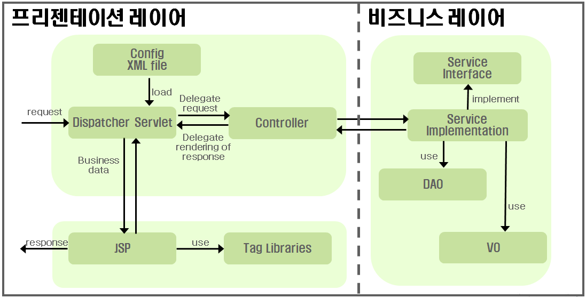
Spring MVC 적용하기(9)
Presentation Layer와 Business Layer 통합하기
  Listener 개념
    Spring MVC에 대한 설정은 DispatcherServlet이 초기화될 때 자동으로 로딩되도록 함.
    하지만 Model, DAO,Service, AOP 관련 설정등 많은 클래스들이 설정파일에 등록되어 이용되어야 함.
    하나의 XML 파일에 설정하는 것은 비효율적 -> Layer 별로 작성

Slide 27
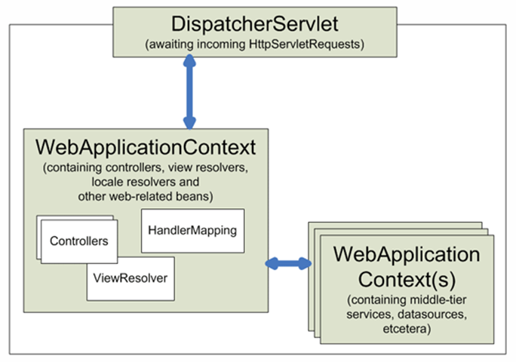
Spring MVC 적용하기(10)

Slide 28
Spring MVC 적용하기(11)
Presentation Layer와 Business Layer 통합하기 - 이어서
  Listener 개념 - 이어서
    Listener를 등록하여 웹 초기화시에 Biz 관련 설정을 미리 할 수 있도록
  Listener 등록
    web.xml에 ContextLoaderListener 등록
    <context-param />을 지정하지 않으면 자동으로 로딩되는 파일은 /WEB-INF/application-context.xml 이다.
web.xml
<?xml version="1.0" encoding="UTF-8"?> <web-app ...> <display-name>SpringMVC</display-name> <listener> <listener-class> org.springframework.web.context.ContextLoaderListener </listener-class> </listener> </web-app>

Slide 29
Spring MVC 적용하기(12)
Presentation Layer와 Business Layer 통합하기 - 이어서
  Listener 등록 - 이어서
    <context-param /> 으로 로딩되는 파일 경로 지정
web.xml
<?xml version="1.0" encoding="UTF-8"?> <web-app ...> <display-name>SpringMVC</display-name> <listener> <listener-class> org.springframework.web.context.ContextLoaderListener </listener-class> </listener> <context-param> <param-name>contextConfigLocation</param-name> <param-value>/config/business/spring.xml</param-name> </context-param> </web-app>

Slide 30
Annotation 기반 설정(1)
Annotation 관련 설정
  Controller가 아주 많아지면? --> XML 설정 파일이 복잡해짐.
  Controller도 Annotation 지원(Spring 2.5부터)
    <context:component-scan />을 지정
action-servlet.xml
<beans xmlns="http://www.springframework.org/schema/beans" xmlns:xsi="http://www.w3.org/2001/XMLSchema-instance" xmlns:context="http://www.springframework.org/schema/context" xsi:schemalLocation="http://www.springframework.org/schema/beans http://www.springframework.org/schema/beans/spring-beans-3.0.xsd http://www.springframework.org/schema/context http://www.springframework.org/schema/contxt/springcontext-3.0.xsd"> <context:component-scan base-package="com.multicampus.view" /> </beans>

Slide 31
Annotation 기반 설정(2)
@Controller 사용
  <context:component-scan />에 의해 bean으로 자동 등록
LoginController.java
public class LoginController implements Controller { public ModelAndView handleRequest(HttpServletRequest request, HttpServletResponse response) throws Exception { return null; }
applicationContext.xml
<beans ...> <bean class="com.multicampus.view.user.controller.LoginController" /> </beans>
LoginController.java
@Controller public class LoginController { public String loginUser(UserVO vo){ return null; } }

Slide 32
Annotation 기반 설정(3)
@RequestMapping 사용
  요청 URL 경로와 Controller Class 또는 Controlle Class 내의 메서드를 매핑함. 아래의 두 코드는 동일한 의미
LoginController.java
@Controller public class LoginController { @RequestMapping("/loign.do") public ModelAndView login(HttpServletRequest request, HttpServletResponse response) { } }
WEB-INF/spring-mvc.xml
<!-- HandlerMapping --> <bean id="handlerMapping" class="org.springframework.web.servlet.handler.SimpleUrlHandlerMapping"> <property name="mappings"> <props> <prop key="/login.do">loginController</prop> </props> </property> </bean> <bean id="loginController" class="com.multicampus.view.user.LoginController"/>

Slide 33
Annotation 기반 설정(4)
요청 방식에 따른 @RequestMapping 사용
  요청URL은 같아도 method에 따라 다르게 처리할 수 있음
LoginController.java
package com.multicampus.view.user.controller; import org.springframework.stereotype.Controller; import org.springframework.web.bind.annotation.RequestMapping; import org.springframework.web.bind.annotation.RequestMethod; @Controller public class LoginController { @RequestMapping("/loignView.do", method=RequestMethod.GET) public String loginView(HttpServletRequest request, HttpServletResponse response) { } @RequestMapping("/loign.do", method=RequestMethod.POST) public String login(HttpServletRequest request, HttpServletResponse response) { } }

Slide 34
Annotation 기반 설정(5)
컨트롤러 통합하기
  너무 많은 컨트롤러 클래스들 -> 하나의 컨트롤러로 통합
    @RequestMapping 에서 요청 URL을 매핑
UserController.java
@Controller("/user.do") public class UserController { @RequestMapping(value="addUser.do") public String addUser(UserVO vo) { System.out.println("=== 회원 등록 ==="); return null; } @RequestMapping(value="getUser.do") public String getUser(UserVO vo) { System.out.println("=== 회원 등록 ==="); return null; } @RequestMapping(value="getUserList.do") public String getUserList(UserVO vo) { System.out.println("=== 회원 등록 ==="); return null; } }

Slide 35
클라이언트 요청 처리(1)
HTML <form /> 처리
  이전 방식은 request 객체의 getParameter() 메서드를 이용
  Command 객체를 이용해 단순화시킬 수 있음.
login.jsp
<%@page contentType="text/html; charset=EUC-KR"%> <html><head><title>로그인</title></head> <body> <form action="loign.do" method="post"> <table border="1" cellpadding="0" cellspacing="0"> <tr><td>아이디</td><td><input name="id" type="text" /></td></tr> <tr><td>비밀번호</td><td><input name="password" type="password" /></td></tr> <tr> <td colspan="2" align="center"> <input type="submit" value="로그인" /> </td> </tr> </table> </form> </body> </html>

Slide 36
클라이언트 요청 처리(2)
HTML <form /> 처리 - 이어서
  command 객체 구현
    폼 필드의 name 속성과 일치하도록 멤버변수명을 지정한다.
UserVO.java
public class UserVO { private String id; private String password; // public Getter/Setter methods }
LoginController.java
@Controller public class LoginController implements Controller { @RequestMapping("/loign.do") public String login(UserVO vo) throws Exception { UserVO user = userService.getUser(vo); return "loginResult"; } }

Slide 37
클라이언트 요청 처리(3)
JSP 에서 Command 객체 활용
  Command 객체에 저장된 정보는 JSP에서 ${…} 구문으로 이용 가능
  만일 Command 클래스의 이름을 변경하고자 한다면 @ModelAttribute Annotation을 사용함.
<body> <h3>${userVO.id}님 로그인 환영합니다.</h3> </body>
@RequestMapping("/loign.do") public String login(@ModelAttribute("user") UserVO vo) throws Exception { }
<body> <h3>${user.id}님 로그인 환영합니다.</h3> </body>

Slide 38
클라이언트 요청 처리(4)
@RequestParam 사용
  request.getParameter() : 코딩량 증가, 불편
  Command 객체 : 요청 파라미터와 동일한 이름의 속성이 Command 객체에 존재해야 함.
    Command 객체에는 없는 파라미터는?
    @RequestParam Annotation으로 해결
TestController.java
@RequestMapping(value="/test1.do", method=RequestMethod.GET) public String test( @RequestParam("cond") String condition, @RequestParam("keyword") String keyword) { System.out.println("검색조건 : " + condition); System.out.println("검색단어 : " + keyword); return "test.jsp"; }

Slide 39
클라이언트 요청 처리(5)
@RequestParam 사용 – 이어서
  @RequestParam 사용시 주의사항
    모든 파라미터를 반드시 입력해야 실행됨
      왜냐하면? required 속성의 기본값이 true 이기 때문에...
    type 변환이 불가능한 경우 해당 메서드를 실행하지 못함.
  해결책
    필수입력항목이 아닌 것들은 required 속성을 false로 지정
    잘못 입력된 값을 위해 defaultValue를 부여
    type변환이 불가능한 경우를 위한 에러 처리

Slide 40
클라이언트 요청 처리(6)
@RequestParam 사용 – 이어서
  /test1.do
    condition : name, keyword : obama
  /test1.do?keyword=romney
    condition : name, keyword : obama
  /test1.do?cond=tel&keyword=010-222-3333
    condition : tel, keyword : 010-222-3333
TestController.java
@RequestMapping(value="/test1.do", method=RequestMethod.GET) public String test( @RequestParam(value="cond", required=false, defaultValue="name") String condition, @RequestParam(value="keyword", required=false, defaultValue="obama") String keyword) { System.out.println("검색조건 : " + condition); System.out.println("검색단어 : " + keyword); return "test.jsp"; }

Slide 41
클라이언트 요청 처리(7)
@RequestParam 사용 – 이어서
  /test2.do
    페이지 번호 : 1
  /test2.do?pageno=2
    페이지 번호 : 2
  /test2.do?pageno=abc
    Exception 발생
TestController.java
@RequestMapping(value="/test2.do", method=RequestMethod.GET) public String test2( @RequestParam(value="pageno", required=false, defaultValue="1") int pageno) { System.out.println("페이지번호 : " + pageno); return "test.jsp"; }

Slide 42
클라이언트 요청 처리(8)
Servlet API 사용
  Spring MVC에서는 매개변수로 다음 타입의 파라미터는 언제든 전달 가능. 기존의 파라미터에 파라미터를 추가하면 됨.
    ServletRequest / HttpServletRequest
    ServletResponse / HttpServletResponse
    HttpSession
LoginController.java
@Controller public class LoginController { @RequestMapping("/login.do") public String login(UserVO vo, HttpServletRequest request) { UserDAO dao = new UserDAO(); UserVO user = dao.getUser(vo); if(user != null){ request.getSession().setAttribute("userId", user.getId()); return "redirect:/getUserList.do"; }else{ return "login.jsp"; } } }

Slide 43
클라이언트 요청 처리(9)
Controller의 리턴 타입
  지원하는 주요 리턴 타입
  String 을 리턴하는 경우
    view 정보만을 알려줌
  ModelAndView 객체를 리턴하는 경우
    가장 범용적으로 사용됨.
    model 정보와 view 정보를 ModelAndView 객체에 함께 담아서 전달
  redirect 하기
    view 정보를 "redirect:/list.do" 와 같은 형태로 전달하면 됨.
타입 | 설명
ModelAndView | Model과 View 정보가 저장된 객체다.
String | View 정보를 정확한 이름으로 설정한다.
Model | View에 전달할 객체들을 담고 있는 Model 객체다.
Map | View에 전달할 정보가 저장된 Map 객체를 리턴한다. 이때 View 이름은 요청 URL을 통해서 자동으로 결정된다.

Slide 44
클라이언트 요청 처리(10)
Model 데이터 생성
  Model 객체 : view로 전달하고자 하는 정보를 담은 객체
  ModelAndView 객체 활용
    model 객체와 view 정보를 한번에 리턴할 수 있음.
    view에서는 ${} 구문을 이용하거나 request.getAttribute() 문을 이용해 model 객체의 정보에 접근할 수 있음.
GetUserController.java
import org.springframework.ui.ModelAndView; @Controller public class GetUserController { @RequestMapping("/getUser.do") public ModelAndView getUser(UserVO vo) { ModelAndView mav = new ModelAndView(); UserVO user = userDAO.getUser(vo); mav.addObject("user", user); mav.setViewName("getUser.jsp"); return mav; } }

Slide 45
클라이언트 요청 처리(11)
  Model 객체를 파라미터로 전달
    Model 타입의 파라미터 사용
    리턴 타입은 String으로
GetUserController.java
import org.springframework.ui.Model; @Controller public class GetUserController { @RequestMapping(params="method=getUser") public String getUser(UserVO vo, Model model) { UserVO user = userService.getUser(vo); model.addObject("user", user); return "getUser.jsp"; } }

Slide 46
클라이언트 요청 처리(12)
  Map 객체 활용
    Model 객체 활용 방법과 유사
  ModelMap 객체 활용
    예제 생략
GetUserController.java
import java.util.Map; @Controller public class GetUserController { @RequestMapping(params="method=getUser") public String getUser(UserVO vo, Map<String, UserVO> model) { UserVO user = userService.getUser(vo); map.put ("user", user); return "getUser.jsp"; } }

Slide 47
클라이언트 요청 처리(13)
@ModelAttribute
  기능
    @RequestMapping Annotation이 적용되지 않은 별도의 메서드로 Model에 추가될 객체를 생성할 수 있음
      @RequestMapping 이 적용된 메서드보다 먼저 실행됨.
    Command 객체 초기화 작업 수행
GetBoardListController.java
@Controller public class GetBoardListController { @ModelAttribute("searchConditionList") public ArrayList<CodeVO> makeSearchConditionList() { ArrayList<CodeVO> searchConditionList = new ArrayList<CodeVO>(); searchConditionList.add(new CodeVO(1, "제목")); searchConditionList.add(new CodeVO(2, "내용")); searchConditionList.add(new CodeVO(3, "제목+내용")); return searchConditionList; } @RequestMapping("/getBoardList.do") public String getBoardList(@ModelAttribute("board") BoardVO vo, Model model) { ArrayList<BoardVO> boardList = boardService.getBoardList(new BoardVO()); model.addAttribute("boardList", boardList); return "getBoardList.jsp"; } }

Slide 48
클라이언트 요청 처리(14)
@ModelAttribute – 이어서
  위 예제는 JSTL 적용한 것임. 다음과 같이 획득해도 됨.
getBoardList.jsp
<form action="board.sds?method=getBoardList" method="post"> <table border="1" cellpadding="0" cellspacing="0" width="700"> <tr><td align="right"> <select name="searchCondition"> <c:forEach var="searchType" items="${searchConditionList}"> <option value="${searchType.code}"/>${searchType.codeName} </c:forEach> </select> <input type="text" name="searchKeyword" value="${board.searchKeyword}"/> <input type="submit" value=" 검색 "/> </td></tr> </table> </form>
ArrayList<CodeVO> list =
(ArrayList<CodeVO>)request.getAttribute("searchConditionList");

Slide 49
유효성 체크(1)
Spring MVC 유효성 체크
  서버측 유효성 체크 기능
  Validator와 Error 인터페이스 지원
    Validator : Command 객체의 유효성을 검증할 때 사용
BoardValidator.java
public class BoardValidator implements Validator { public boolean supports(Class<?> clazz) { return BoardVO.class.isAssignableFrom(clazz); } public void validate(Object target, Errors errors) { BoardVO board = (BoardVO)target; if(board.getTitle() == null || board.getTitle().trim().isEmpty()){ errors.rejectValue("title", "required"); } if(board.getWriter() == null || board.getWriter().trim().isEmpty()){ errors.rejectValue("writer", "required"); } if(board.getContent() == null || board.getContent().length() <= 10){ errors.rejectValue("content", "board.content"); } } }

Slide 50
유효성 체크(2)
ValidationUtils 활용
  Errors 인터페이스 이용보다 보다 쉽게 처리 가능
BoardValidator.java
public class BoardValidator implements Validator { public boolean supports(Class<?> clazz) { return BoardVO.class.isAssignableFrom(clazz); } public void validate(Object target, Errors errors) { BoardVO boardCommand = (BoardVO)target; ValidationUtils.rejectIfEmptyOrWhitespace(errors, "title", "required"); ValidationUtils.rejectIfEmptyOrWhitespace(errors, "writer", "required"); if(boardCommand.getContent().length() <= 10){ errors.rejectValue("content", "board.content"); } } }

Slide 51
유효성 체크(3)
validator 적용하기
  Controller 클래스 내의 메서드에 BindingResult 타입의 파라미터가 추가되어야 함.
AddBoardController.java
@Controller @RequestMapping("/addBoard.do") public class AddBoardController { @RequestMapping(method=RequestMethod.POST) public String addBoard(@ModelAttribute("board") BoardVO vo, BindingResult rs){ new BoardValidator().validate(vo, result); if(rs.hasErrors()){ return "addBoard.jsp"; } boardService.addBoard(board); return "redirect:getBoardList.do"; } }

Slide 52
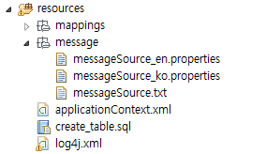
유효성 체크(4)
에러 메시지 처리
  에러메시지 문자열은 resource에 작성하고 Spring 설정 정보에 messageSource Bean을 등록한다.
applicationContext.xml
<beans ...> <bean id="errorMessageSource" class="org.springframework.context.support.ResourceBundleMessageSource"> <property name="basenames"> <list> <value>message.messageSource</value> </list> </property> </bean> </beans>

Slide 53
유효성 체크(5)
에러 메시지 처리 – 이어서
  에러메시지 형식
  에러메시지는 다국어 처리할 수 있음
message=로그인
message.user.id=아이디
message.user.password=비밀번호
user.id=아이디는 필수 입력항목입니다.
user.password=비밀번호는 필수 입력항목입니다.
board.title=제목은 필수 입력항목입니다.
board.writer=작성자는 필수 입력항목입니다.
board.content=내용은 10글자 이상 작성해주세요.

Slide 54
유효성 체크(6)
에러 메시지 처리 – 이어서
  <form:errors /> 커스텀 태그를 이용해 에러 메시지 출력
addBoard.jsp
<%@page contentType="text/html; charset=EUC-KR"%> <%@taglib prefix="form" uri="http://www.springframework.org/tags/form" %> <%@taglib prefix="spring" uri="http://www.springframework.org/tags" %> ...... <spring:hasBindErrors name="board"/> ...... <tr> <td>제목</td><td><input type="text" name="title"/> <form:errors path="board.title"/></td> </tr> <tr> <td>작성자</td><td><input type="text" name="writer" size="10"/> <form:errors path="board.writer"/></td> </tr> <tr> <td>내용</td><td><textarea name="content" cols="40" rows="10"></textarea> <form:errors path="board.content"/></td> </tr> <tr> <td colspan="2" align="center"><input type="submit" value="새글 등록"/></td> </tr> ......

Slide 55
파일업로드(1)
파일 업로드 입력화면
  <form ... enctype="multipart/form-data">
  <input type="file" ... />
MultipartResolver 설정
applicationContext.xml
<?xml version="1.0" encoding="UTF-8"?> <beans ...> <bean id="multipartResolver" class="org.springframework.web.multipart.commons.CommonsMultipartResolver"> <property name="maxUploadSize" value="100000"/> </bean> </beans>

Slide 56
파일업로드(2)
파일업로드 구현
  MultipartFile 객체
AddBoardController.java
@Controller @RequestMapping("/addBoard.do") public class AddBoardController { @RequestMapping(method=RequestMethod.POST) public String addBoard(@RequestParam("title") String title, @RequestParam("content") String content, @RequestParam("uploadFile") MultipartFile uploadFile) { //파일 업로드 처리 boardService.addBoard(board); return "redirect:getBoardList.do"; } }
메소드 | 설명
String getName() | 파라미터 이름을 리턴한다.
String getOriginalFilename() | 업로드한 파일의 이름을 리턴한다.
boolean isEmpty() | 업로드한 파일이 존재하지 않을 경우에 true를 리턴한다.
long getSize() | 업로드한 파일의 크기를 리턴한다.
byte[] getBytes() | 업로드한 파일의 데이터를 리턴한다.
InputStream getInputStream() | 업로드한 파일의 데이터를 읽어들이기 위한 입력 스트림을 리턴한다.
void transferTo(File dest) | 업로드한 파일 데이터를 지정한 파일에 저장한다.

Slide 57
파일업로드(3)
Command 객체를 이용한 파일 업로드
  Command 객체에 MultipartFile 타입의 속성 추가
BoardVO.java
import org.springframework.web.multipart.MultipartFile; public class BoardVO { private String title; private String content; private MultipartFile uploadFile; private String filename; // public Geter/Setter 메소드 추가 }

Slide 58
파일업로드(4)
Command 객체를 이용한 파일 업로드 – 이어서
  Controller 구현
AddBoardController.java
@Controller @RequestMapping("/addBoard.do") public class AddBoardController { @RequestMapping(method=RequestMethod.POST) public String addBoard(BoardVO board) { MultipartFile uploadFile = board.getUploadFile(); if(uploadFile != null){ String fileName = uploadFile.getOriginalFilename(); board.setFilename(fileName); byte[] fileData = uploadFile.getBytes(); FileOutputStream output = new FileOutputStream("C:/upload_file/images/"+fileName); output.write(fileData); } boardService.addBoard(board); return "redirect:getBoardList.do"; } }

Slide 59
예외 처리(1)
HandlerExceptionResolver 인터페이스
  다양한 예외 발생 시 적절한 에러화면을 보여줄 필요가 있음
  HandlerExceptionResolver 인터페이스를 구현한 클래스들
  Spring XML 설정 파일에 HandlerExceptionResolver를 등록하지 않으면 기본으로 AnnotationMethodHandlerExceptionResolver와 DefaultHandlerExceptionResolver가 사용됨.
HandlerExcpetionResolver 클래스 | 설명
AnnotationMethodHandlerExceptionResolver | @ExceptionHandler Annotation이 적용된 메소드를 이용해서 예외를 처리한다.
DefaultHandlerExceptionResolver | NoSuchRequestHandlingMethodException 같은 Spring 관련 예외 타입을 처리한다.
SimpleMappingExceptionResolver | 예외 타입 별로 View 이름을 다르게 지정할 때 사용한다.

Slide 60
예외 처리(2)
@ExceptionHandler 사용
  Controller 메서드의 일종이다.
AddBoardController.java
@Controller @RequestMapping("/addBoard.do") public class AddBoardController { @RequestMapping(method=RequestMethod.POST) public String addBoard(BoardVO board) { MultipartFile uploadFile = board.getUploadFile(); // uploadFile 정보가 없는 경우 NullPointerException 발생 String fileName = uploadFile.getOriginalFilename(); boardService.addBoard(board); return "redirect:getBoardList.do"; } @ExceptionHandler(NullPointerException.class) public String handleException(NullPointerException exception) { return "common/error.jsp"; } }

Slide 61
예외 처리(3)
@ExceptionHandler 사용 – 이어서
  Exception 정보를 에러 정보 화면으로 전달하려면 파라미터로 전달 받아 처리함.
@ExceptionHandler(Exception.class)
public ModelAndView myExceptionHandler(HttpServletRequest request,
HttpServletResponse response, Exception ex) {
......
}

Slide 62
예외 처리(4)
SimpleMappingExceptionResolver 사용
  @ExceptionHandler는 각 컨트롤러마다 작성해야 하지만 이 방법은 Global하다.
  주의사항
    SimpleMappingExceptionResolver를 Bean으로 등록하면 AnnotationMethodHandlerExceptionResolver는 작동되지 않음.
    따라서 두가지를 동시에 사용하고 싶다면, 명시적으로 AnnotationMethodHandlerExceptionResolver bean을 등록해줄 것
applicationContext.xml
<beans ...> <bean id="exceptionResolver" class="org.springframework.web.servlet.handler.SimpleMappingExceptionResolver"> <property name="exceptionMappings"> <props> <prop key="java.lang.NullPointerException">common/nullException.jsp</prop> <prop key="java.lang.Exception">common/exception.jsp</prop> </props> </property> </bean> </beans>

Slide 63
Controller 요청 가로채기(1)
HandlerInterceptor 인터페이스
  클라이언트의 요청이 컨트롤러에 전달되기 전 가로채기 위해서 사용
  세가지 메서드 지원
    preHandle
    postHandle
    afterCompletion
HandlerInterceptor 구현
  HandlerInterceptorAdaptor 를 상속받는 클래스 작성
    위의 세가지 메서드들 중 처리하고자 하는 메서드 재정의
import org.springframework.web.servlet.HandlerInterceptor; public class TimeCheckInterceptor extends HandlerInterceptorAdaptor { public boolean preHandle(HttpServletRequest req, HttpServletResponse res, Object handler) throws Exception { System.out.println("=== preHandle()호출 ==="); return false; } ...... (생략) }

Slide 64
Controller 요청 가로채기(2)
HandlerInterceptor 설정
  Spring 설정 파일 – 이전 방식
  모든 요청에 대해 모든 경로에 대해 인터셉터 작동
spring-mvc.xml
<?xml version="1.0" encoding="UTF-8"?> <beans ...> <bean class="org.springframework.web.servlet.mvc.annotation.DefaultAnnotationHandlerMapping"> <property name="alwaysUseFullPath" value="true"/> <property name="interceptors"> <list> <ref bean="timeCheckInterceptor"/> </list> </property> </bean> <bean id="timeCheckInterceptor" class="com.multicampus.common.interceptor.TimeCheckInterceptor"/> </beans>

Slide 65
Controller 요청 가로채기(3)
HandlerInterceptor 설정 - 이어서
  Spring 설정 파일 – 새로운 방식
spring-mvc.xml
<beans xmlns="http://www.springframework.org/schema/beans" xmlns:xsi="http://www.w3.org/2001/XMLSchema-instance" xmlns:p="http://www.springframework.org/schema/p" xmlns:context="http://www.springframework.org/schema/context" xmlns:mvc="http://www.springframework.org/schema/mvc" xsi:schemaLocation=" http://www.springframework.org/schema/beans http://www.springframework.org/schema/beans/spring-beans-3.0.xsd http://www.springframework.org/schema/context http://www.springframework.org/schema/context/spring-context-3.0.xsd http://www.springframework.org/schema/mvc http://www.springframework.org/schema/mvc/spring-mvc-3.0.xsd"> <mvc:interceptors > <mvc:interceptor> <mvc:mapping path="/test/*" /> <bean id="openHandler" class="com.multicampus.test.view.OpenHandler"></bean> </mvc:interceptor> </mvc:interceptors> </beans>

Slide 66
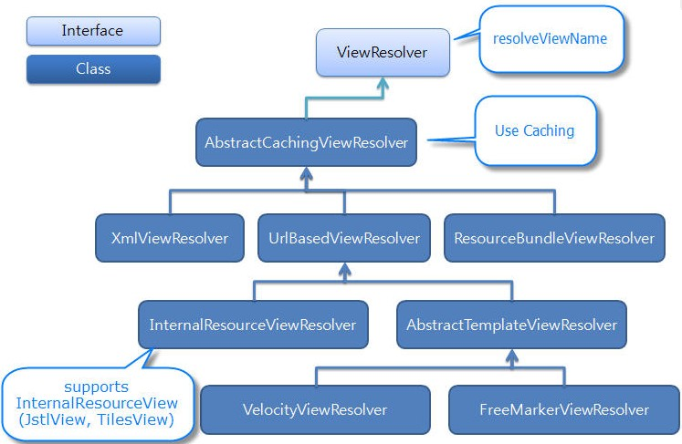
ViewResolver

Slide 67
View
View의 종류
  InternalResourceView, JstlView, RedirectView
  VelocityView, FreeMarkerView , MarshallingView(3.0)
  AbstractExcelView, AbstractJeCelView, AbstractPdfView
  AbstractAtomFeedView, AbstractRssFeedView
  XsltView, TilesView, AbstractJasperReportsView
  MappingJacksonJsonView
최근 브라우저 기반 기술과 웹앱의 발전으로 RESTful Service가 많이 사용되고 있음
  JSON : MappingJacksonJsonView
  XML : MarshallingView
적용 방법
  Spring 설정 XML 파일에 View를 Bean으로 등록한다.
  Controller 클래스에 View 타입의 멤버변수를 정의하고 View Bean을 의존성 주입한다.
  ModelAndView에 Model객체를 addObject() 하고, setView() 메서드로 View를 지정하면 자동으로 XML이나 JSON 생성됨.

Slide 68
다국어 지원(1)
메시지 소스 파일 작성
  확장자는 .properties 파일명에 적절한 언어 코드를 결합하여 작성
    영문 파일(message-user.properties, message-user_en.properties)
    한글 파일(message-user_ko.properties)
MessageSource 정의
title.user.form = 회원정보를 입력하세요.
title.user.form = Input Your Information
<bean id="messageSource" class="org.springframework.context.support.ResourceBundleMessageSource"> <property name="basenames"> <list> <value>message-user</value> </list> </property> </bean>

Slide 69
다국어 지원(2)
JSP 파일 작성
  Spring에서 제공하는 태그 라이브러리를 사용해야 함.
  JSP페이지에서 <spring:message /> 엘린먼트 이용
  <spring:message /> 속성
<%@ taglib prefix="spring" uri="http://www.springframework.org/tags"%>
<spring:message code="title.user.form"></spring:message>
속성 | 설명
arguments | 부가적인 인자를 넘겨준다. 콤마로 구분된 문자열이나 객체 배열, 객체 하나를 넘길 수 있다.
argumentSeparator | 넘겨줄 인자들의 구분자를 설정하며 기본값은 콤마 ”.”다.
code | 룩업할 메시지의 키값을 지정한다. 지정하지 않으면 text에 입력한 값 을 기본으로 출력한다.
htmlEscape | html 기본 escapse 속성 오버라이딩. 기본값 false.
javaScriptEscape | 기본값 false
message | MessageSourceResolvable 인자로 Spring MVC validation을 거친 errors의 메시지를 쉽게 보여줄 때 사용
scope | 결과 값을 변수에 지정할 때 변수의 scope 지정 (page, request, session, application 중 하나를 선택할 수 있다.)
text | 해당 code로 가져온 값이 없을 때 기본으로 보여줄 문자열. 빈 값이면 null 출력.
var | 결과 값을 이 속성에 해당한 문자열에 바인딩 할 때 사용. 빈 값이면 그냥 JSP에 뿌려줌.

Slide 70
다국어 지원(3)
Locale 변경
  LocaleResolver를 사용하여 Locale을 변경할 수 있음.
  Setter Injection을 이용해 LocaleResolver 객체를 얻어내고setLocale() 메서드로 locale 변경
public class UserController extends MultiActionController { private LocaleResolver localeResolver; public void setLocaleResolver(LocaleResolver localeResolver){ this.localeResolver = localeResolver; } protected ModelAndView changeLocale(HttpServletRequest request, HttpServletResponse response) throws Exception { Locale locale = new Locale(request.getParameter("locale")); localeResolver.setLocale(request, response, locale); localeResolver.resolveLocale(request)); return new ModelAndView("/jsp/result.jsp"); } }

Slide 71
다국어 지원(4)
Locale 변경 – 이어서
  LocaleChangeInterceptor 를 HandlerMapping에 등록
  *.do?locale=ko
<bean id="localeResolver" class="org.springframework.web.servlet.i18n.CookieLocaleResolver"/> <bean id="localeChangeInterceptor" class="org.springframework.web.servlet.i18n.LocaleChangeInterceptor"> <property name="paramName" value="locale"/> </bean> <bean id="urlMapping" class="org.springframework.web.servlet.handler.SimpleUrlHandlerMapping"> <property name="interceptors"> <list> <ref bean="localeChangeInterceptor"/> </list> </property> <property name="mappings"> <value>/getUserList.do=getUserListController</value> </property> </bean>

Slide 72
다국어 지원(5)
LocaleResolver
  Spring에서는 다양한 LocaleResolver들을 지원한다.
  AcceptHeaderLocaleResolver
    웹 요청시의 Accept-Language 헤더에서 Locale을 읽어들임.
  CookieLocaleResolver
    쿠키를 이용해 Locale 정보를 저장함.
    locale 정보가 들어 있는 쿠키가 존재하지 않으면 defaultLocale 속성의 값을 Locale로 사용함.
    defaultLocale 속성도 존재하지 않으면 Accept-Language 헤더로 부터 Locale을 추출함.
<bean id="localeResolver" class="org.springframework.web.servlet.i18n.AcceptHeaderLocaleResolver" />
<bean id="localeResolver" class="org.springframework.web.servlet.i18n.CookieLocaleResolver" > <property name="cookieName" value="clientlanguage"/> <property name="cookieMaxAge" value="100000"/> <property name="cookiePath" value="web/cookie"/> </bean>

Slide 73
다국어 지원(6)
SessionLocaleResolver
  세션으로부터 locale 정보 획득
  세션에 locale을 저장할 때는 상수값을 키로 사용해야 함.
FixedLocaleResolver
  웹 요청과 관계없이 defaultLocale 속성으로 설정된 값을 이용함.
<bean id="localeResolver" class="org.springframework.web.servlet.i18n.SessionLocaleResolver" />
request.getSession().setAttribute( SessionLocaleResolver.LOCALE_SESSION_ATTRIBUTE_NAME, locale); //언어 지정
<bean id="fixedLocaleResolver" class="org.springframework.web.servlet.i18n.FixedLocaleResolver"> <property name="defaultLocale" value="en"/> </bean>

